Slide 1


KILAVUZLAR EŞLİĞİNDE
PNH TEDAVİSİ
Uzm. Dr. Bahar Sevgili
İskenderun DH

Slide 2
Tanım
Edinsel
eritrosit membran proteinlerinde oluşan yetersizlik→eritrositlerin komplemana aşırı duyarlılık kazanması
Kronik intravasküler hemoliz ve anemi
Paroksismal değildir
  Semptom bulunmasa bile, hemolizin yıkıcı ilerleyişi süreklidir
Noktürnal değildir
Hemoglobinüri daha düşük yaygınlıkta görülen bulgudur
  Hastaların ¾’ü hemoglobinüri olmadan gelir
15,9 / 10⁶ tahmini prevalans
1. Rother RP, et al. Nat. Biotechnol. 2007;25(11):1256-1264.
2. Hill A, et al. Br. J. Haematol. 2007;137(3):181-192.
3. Brodsky RA. Hematology - Basic Principles and Practices. 4th ed. Philadelphia, PA: Elsevier Churchill Livingstone; 2005:419- 427
4. Parker C, et al. Blood. 2005;106(12):3699-3709.
5. Hill A, et al. Blood. 2006;108:985

Slide 3

PATOFİZYOLOJİ
PIG-A genindeki edinsel mutasyon sonucunda GPI çıpasında birleştirmede yetersizlik
Zincir Proteini
(ör; CD59)
GPI Çıpası
Phosphatidylinositol
PIG-A
Dönüşümü
MAK’a karşı duyarlık artar
Kronik hemoliz
N-acetylglucosamine
X
Diyapedez/Göç
GPI-AP, glikozilfosfatidilinositol-çıpa protein; PIG-A, fosfatidilinositol glikan komplementasyon sınıfı-A gen
1. Brodsky RA. Paroxysmal nocturnal haemoglobinuria. In: Hoffman R, et al, eds. haematology: Basic Principles and Practices. 4th ed. Philadelphia, PA: Elsevier Churchill Livingstone; 2005:419-427. 2. Kelly R, et al. Ther Clin Risk Manag. 2009;5:911-921. 3. Rother RP, et al. JAMA. 2005;293(13):1653-1662. 4. Hill A, et al. Blood. 2013;121(25):4985-4996. 5. Bessler M, et al. haematology Am Soc Hematol Educ Program. 2008:104-110.
Endoplazmik
Retikulum
Vezikül Oluşumu

Slide 4



Bozulmuş QoL
Yorgunluk
Hemoglobinüri
Dispne
Anemi
Disfaji
Karın ağrısı
Erektil Disfonksiyon
DVT / PE
Klinik Bulgular
=
Buzdağı modeli
Akut Böbrek Hasarı
İnme/ GİA
Kronik böbrek
Hastalığı
Karaciğer Yetmezliği
Kalp Fonksiyon
Bozukluğu
İskemik Bağırsak
Hastalığı
Pulmoner Hipertansiyon
4

Slide 5

“PESG Öneriyor”
Tromboz tanı algoritmi
OLAĞAN DIŞI / ATİPİK YERLEŞİM / AÇIKLANAMAYAN TROMBOZ / RİSK FAKTÖRÜ OLMAYAN
OLAĞAN / TİPİK YERLEŞİM
Hemoliz Kanıtı -
Hemoliz Kanıtı +
FLAER
Sitopeni(ler)
Antikoagülan Tedaviye Direnç +
Sahin F et al. Am J Blood Res 2016 Aug 5;6(2):19-27. eCollection 2016.

Slide 6
PNH ve Aplastik Anemi/ MDS Tarayalım mı?
IPIG, ICCS ve BCSH: AA tanıda taranmalı
MDS %10 klın eşlik edebilir, ayırıcı tanı varsa mutlaka taranmalı
AA tanısı sırasında PNH
taraması yapılır^{b}
Negatif
Pozitif^{c}
2 yıl boyunca 6 ayda bir tekrar değerlendirme yapılır
2 yıl boyunca 3 ayda bir tekrar değerlendirme yapılır
Sürekli olarak negatif
Yıllık teste geçiş yapılır
PNH belirti/bulgularının gelişimi
Yalnızca PNH klon boyutu stabil kaldığı takdirde test sıklığı azaltılır
1. Parker C, et al. Blood. 2005;106:3699-3709. 2. Borowitz MJ, et al; for Clinical Cytometry Society. Cytometry Part B. 2010;78B:211-230.
2. Killick SB, et al. Br J Haematol. 2016;172:187-207.
3. Morado M, et al. Cytometry B Clin Cytom. 2017;92(5):361-370. 2. Parker C, et al. Blood. 2005;106(12):3699-3709. 3. Sharma VR. Clin Adv Hematol Oncol. 2013;Suppl 13(9):2-8. 4. Borowitz MJ, et al. Cytometry B Clin Cytom. 2010;78(4):211-230.

Slide 7
PNH Tanı Sonrası Ne yapalım?
LDH ≥1.5 × NÜS
+
Aşağıdaki semptomlardan
en az biri:
Bitkinlik
Nefes darlığı (dispne)
Hemoglobinüri
Abdominal ağrı
Anemi (Hb <10 g/dL)
Majör advers vasküler olay (tromboz dahil)
Disfaji
Erektil disfonksiyon
Sahin F et al. Am J Blood Res 2016 Aug 5;6(2):19-27. eCollection 2016.

Slide 8
  Transfüzyon
PNH’ da Destek Tedavisi
  Destek tedavileri, kompleman aracılı kronik hemolizi hedef almaz
  PNH da progresyon ve mortalite üzerinde etkisi yoktur
  Antikoagülanlar
  Steroid
  Demir / Folik asit / Vit B12
  İmmünsüpresif Ajanlar
1. Parker C et al. Blood 2005;106:3699-709;
2. McMullin MF et al. Br J Haematol 1996;92:815-7;
3. Nakakuma H et al. Int J Hematol 1997;66:451-7;
4. Balleari E et al. Haematologica 1996;81:143-7;
5. Bourantas K. Acta Haematol 1994;91:62-5

Slide 9
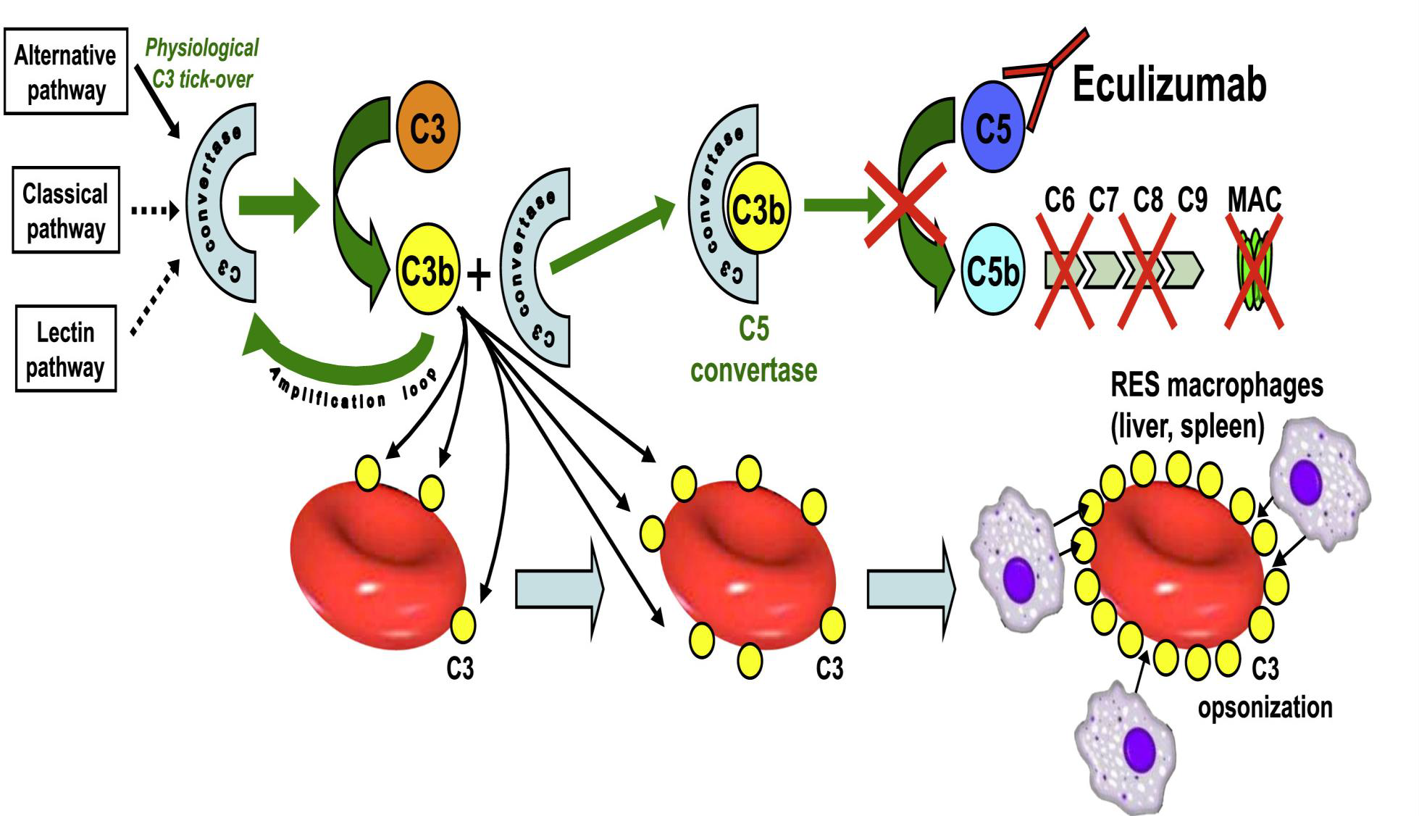
Eculizumab: Terminal Kompleman İnhibisyonu
C5’e yüksek afinite
Terminal kompleman- C5a ve C5b-9 aktivitesi bloke
Komplemanın proksimal fonksiyonları sağlam kalır
  Zayıf anafilatoksin
  İmmün kompleks klirensi
  Mikrobiyal opsonizasyon
  Ekstravasküler hemolize etki YOK
Notario and Saco (2018). Seminars in Hematology 55(3): 130-135.

Slide 10
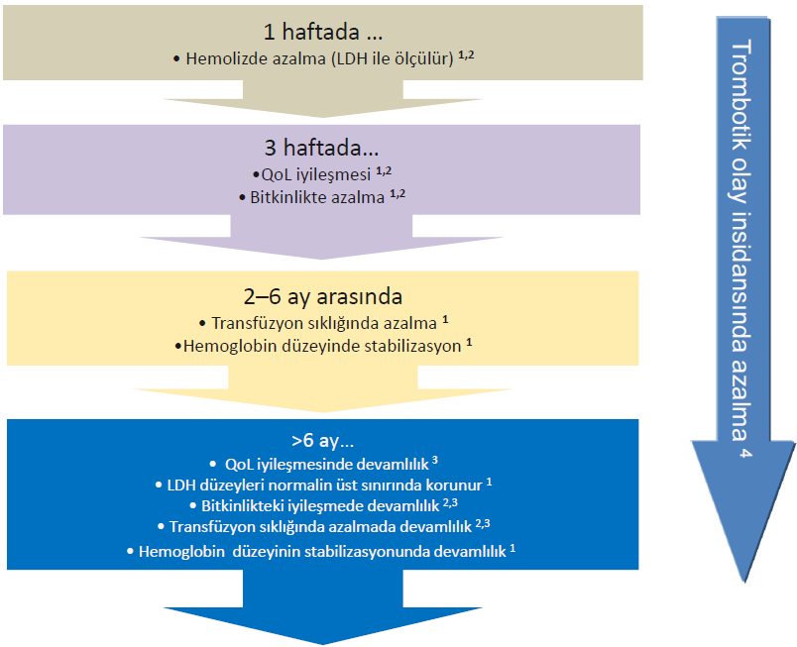
Eculizumab İle Klinik Seyir?

Slide 11
Eculizumab Tedavi Şeması
Eculizumab Pozoloji Planı
Tedavi öncesi |  | Başlangıç Fazı |  |  |  | İdame Fazı
Neisseria meningitidis aşışı başlangıçtan ≥2 hafta önce | Hafta → | 1 | 2 | 3 | 4 | 5 | 6 | 7 | 8 | 9
 | Soliris® dozu, mg | 600 | 600 | 600 | 600 | 900 | X | 900 | X | 900
Her
2 haftada
bir
1. Soliris® Kısa Ürün Bilgisi

Slide 12
Eculizumab ve Bazı Sorunlar
Ekstravasküler hemoliz→ klinik çalışma
Breakthrough hemoliz→ 12 günlük intervaller
C5 polimorfizmi (p.Arg885His) ³⁰: farklı mekanizma ile kompl. inhibisyonu
Yetersiz CH50→ 1200 mg²⁶
Gebelik?→ eculizumab güvenli

Slide 13
Klinik Çalışmalar, Özet
Treatment Strategy | Name | Molecular Target | Compound Type | Indication(s)^{b}
Proximal Inhibition | Pegcetacoplan | C3 | Pegylated cyclic peptide | Hb <105 g/L despite 3–6 months of C5i Complement inhibitor-naïve (US only) BTH (based on a small study to date and not a formal trial)
 | Iptacopan | Factor B | Small molecule | Hb <100 g/L despite stable C5i for ≥6 months Complement inhibitor-naïve
 | Vemircopan | Factor D | Small molecule | Hb <105 g/L despite stable C5i for ≥6 months Complement inhibitor-naïve
 | BXC9930 | Factor D | Small molecule | Complement inhibitor-naïve or switch from C5i
Terminal Inhibition | Eculizumab | C5 | Monoclonal antibody | treatment-naïve PNH patients with elevated LD >1.5x ULN and at least one disease manifestation New thrombosis related to PNH, regardless of degree of hemolysis
 | Ravulizumab | C5 | Monoclonal antibody | Same as for eculizumab Use in pregnancy remains a case-by-case decision where available
 | Crovalimab | C5 | Monoclonal antibody | Complement inhibitor-naïve Treated with eculizumab or ravulizumab for ≥3 months, with LD ≤2x ULN
 | Tesidolumab | C5 | Monoclonal antibody | Complement-inhibitor naïve (including patients with C5 polymorphism)
 | Pozelimab + cemdisiran | C5 | Monoclonal antibody (pozelimab) + siRNA (cemdisiran) | Complement-inhibitor naïve (including patients with C5 polymorphism)
 | ABP959^{c} | C5 | Monoclonal antibody | Same as for eculizumab
 | SB12^{c} | C5 | Monoclonal antibody | Same as for eculizumab
 | Elizaria^{c} | C5 | Monoclonal antibody | Same as for eculizumab
Cançado et. al. Hematol Transfus Cell Ther. 2020 Jul 6;43(3):341–348

Slide 14
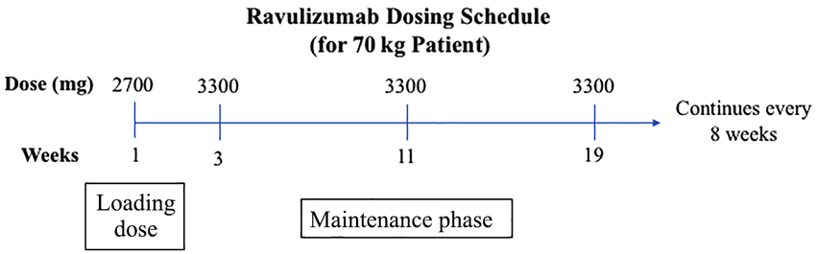
Ravulizumab
Aynı C5 epitopa bağlanır
FDA 2018 onay+
Yarı ömür: 4x eculizumab (8 hf)
6. ayda %74 tx bağımsızlığı, %68 stabil hb, %54 LDH normal, QoL iyileşme
Breakthrough hemolizde azalma (%4)
TR: erken erişim programı+
Non-inferior, hatta eculizumabdan biraz daha iyi klinik sonuçlar
Lee et al. Blood 2019; 133(6): 530-539.
Kulasekararaj et al. Blood 2019; 133(6): 540-549.
Hillmen et al. NEJM 2021; 384(11): 1028-1037.

Slide 15
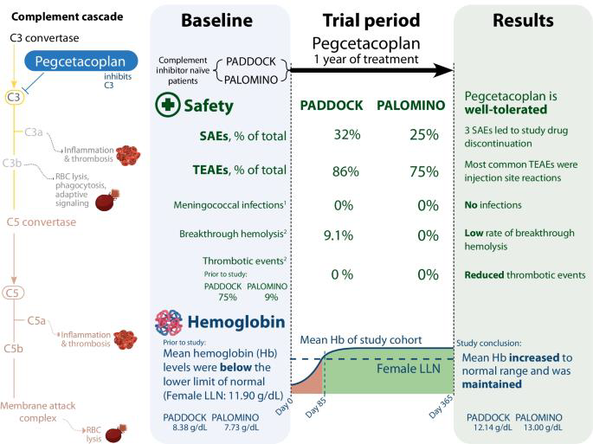
Pegcetacoplan
Pegile, C3 inhibitör
PEGASUS: Pegcetacoplan, hem kontrol hem eculizumab kolunda superior.
Eculizumaba yetersiz yanıtlı olgularda tercih+
FDA onayı+
Lee et al. Blood 2019; 133(6): 530-539.
Kulasekararaj et al. Blood 2019; 133(6): 540-549.
Hillmen et al. NEJM 2021; 384(11): 1028-1037

Slide 16
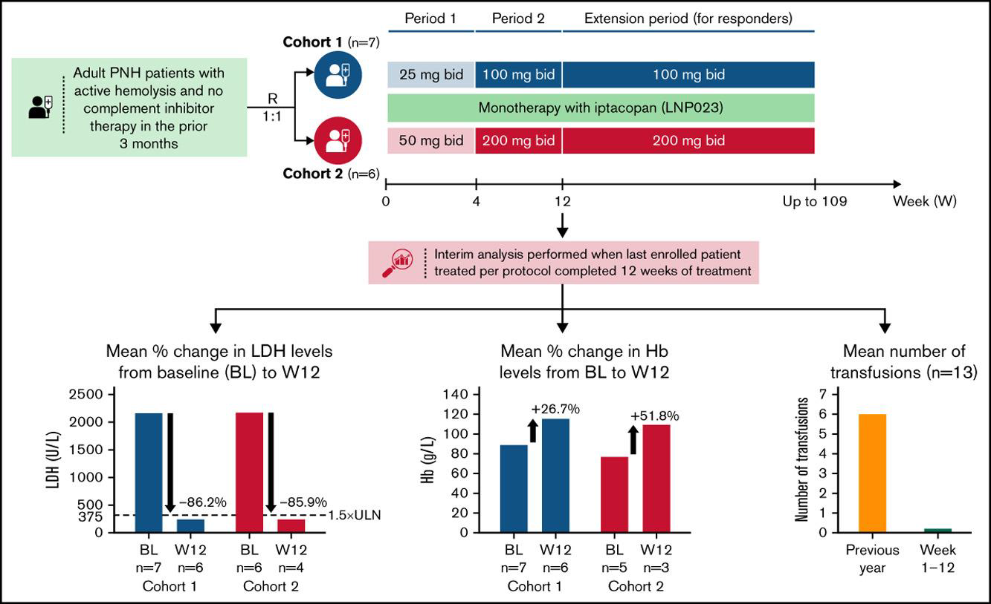
Iptacopan
2024: FDA onayı+
Notes:
Faktör B, küçük molk oral
Rezidü kronik hemolize etki ve ldh– iyileşme var.

Slide 17
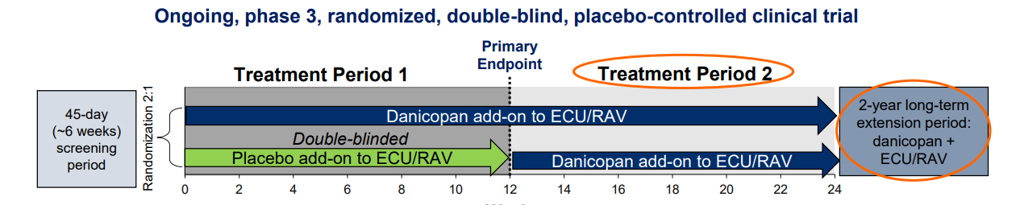
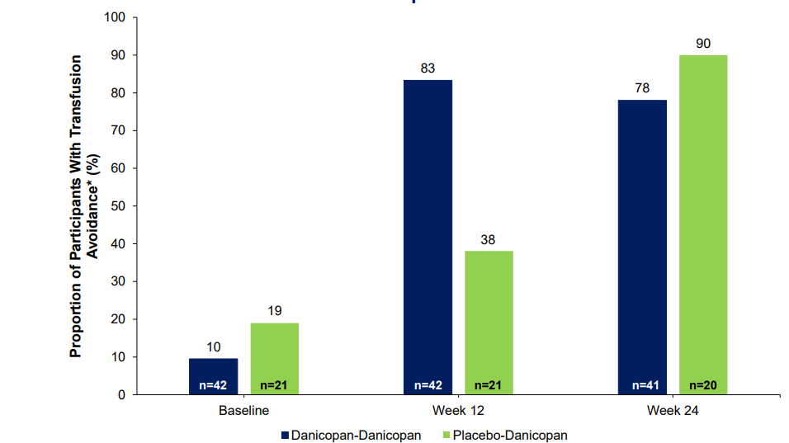
Danicopan
Faktör D inh.
Küçük molekül
Oral tedavi
Abstract 576. Kulasekararaj et. al ASH 2023).
Notes:
Addition of danicopan to eculizumab resulted in an increase of mean hemoglobin of 2.4 g/dL (p-value = 0.0001) at week 24. The transfusion rate was reduced from 50 units to 2 units. The mean FACIT-F score increased by 11 points (p-value = 0.0191). The most common adverse events included cough (25%), headache (25%), and URTI or flu-like illnesses (25%) (Table 3). The main limitations of this study include its small sample size, short follow-up period, and changes in the dosing regimen over the trial period with different patients adhering to different dosing regimens.

Slide 18
Allogeneik KHN?
Tek küratif yöntem→ klonu yok eder
AA, MDS vb. kemik iliği yetmezliği varsa?
Kompleman inh yanıtı varsa?
Heterojen veri+ sürvi ve QoL daha iyi gibi ama uzun vadede eculizumaba inferior diyen çalışmalar var.
NRM, GVHD riski++
Patriquin et. al., Eur J Haematol. 2019;102:36–52

Slide 19
PNH ve Gebelik
Eculizumab güvenli
K.İ. Yetmezliğinde kötüleşme riski
Tromboz!! (standart öneriler)
Granülosit klonu >%20→ peripartum+ postpartum 3 ay antikoagülan
Griffin et. al. Ther Adv Hematol. 2016 Dec 21;8(3):119–126

Slide 20
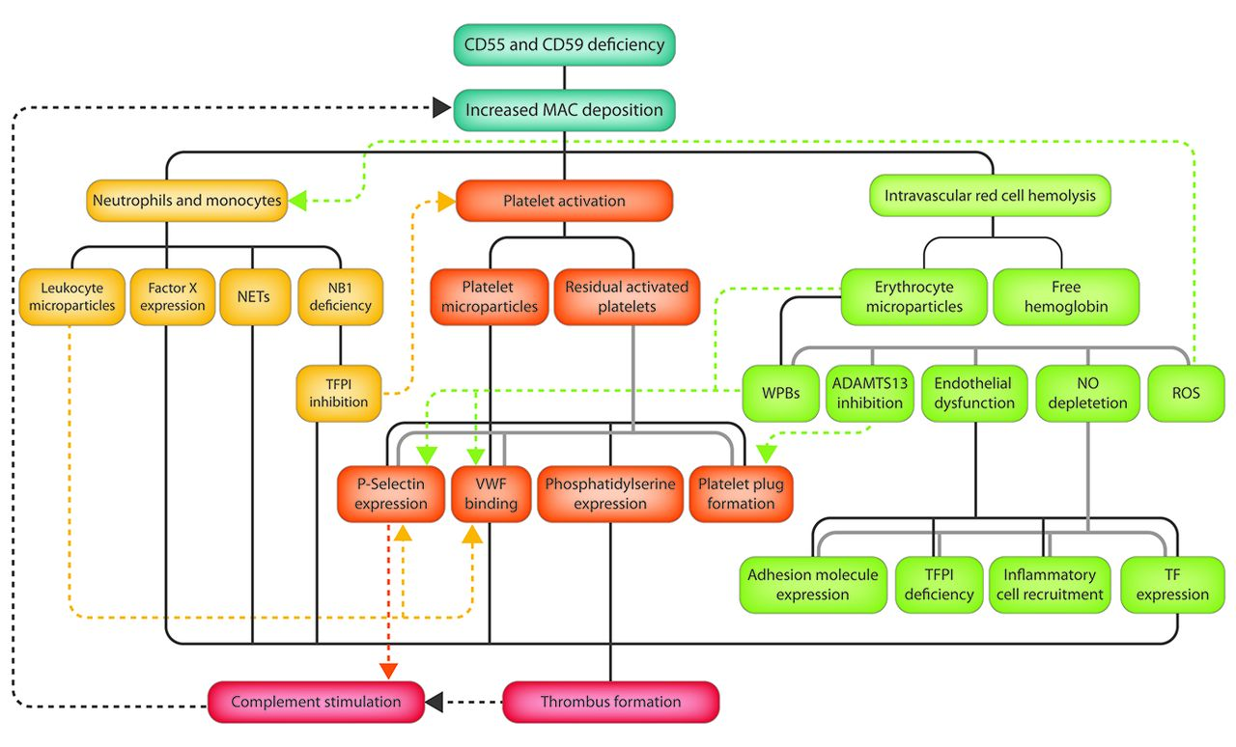
PNH ve Tromboz
PNH olmayan olgularla benzer
Peacock-Young et. al. Haematologica, 103, 1, (2018)

Slide 21
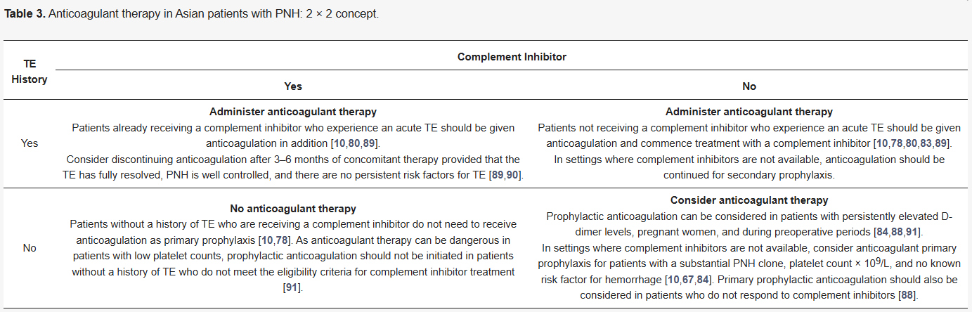
PNH ve Tromboz, 2x2 Modeli
C5 inh. altında, primer px tartışmalı, gebelik dışında rutin öneri yok
Ueda et. al, Int. J. Mol. Sci. 2025, 26, 2504

Slide 22
Kaynakça
Oliver M, Patriquin CJ. Paroxysmal Nocturnal Hemoglobinuria: Current Management, Unmet Needs, and Recommendations. J Blood Med. 2023 Dec 6;14:613-628. doi: 10.2147/JBM.S431493. PMID: 38084255; PMCID: PMC10710797.
Patriquin CJ, Kiss T, Caplan S, Chin-Yee I, Grewal K, Grossman J, Larratt L, Marceau D, Nevill T, Sutherland DR, Wells RA, Leber B. How we treat paroxysmal nocturnal hemoglobinuria: A consensus statement of the Canadian PNH Network and review of the national registry. Eur J Haematol. 2019 Jan;102(1):36-52. doi: 10.1111/ejh.13176. Epub 2018 Oct 25. PMID: 30242915.
Syed S, Khan R, Khurram F, Khan FH, Safi D, Safi SUD. Treatment of eculizumab refractory paroxysmal nocturnal hemoglobinuria: A systematic review about current treatment options and future direction. SAGE Open Med. 2023 Jun 22;11:20503121231181267. doi: 10.1177/20503121231181267. PMID: 37388903; PMCID: PMC10302528.
Robert A. Brodsky; How I treat paroxysmal nocturnal hemoglobinuria. Blood 2021; 137 (10): 1304–1309. doi: https://doi.org/10.1182/blood.2019003812
Griffin M, Munir T. Management of thrombosis in paroxysmal nocturnal hemoglobinuria: a clinician's guide. Ther Adv Hematol. 2017 Mar;8(3):119-126. doi: 10.1177/2040620716681748. Epub 2016 Dec 21. PMID: 28246555; PMCID: PMC5305005.
Barnaby Peacock-Young, Fraser L. Macrae, Darren J. Newton, Anita Hill, Robert A S Ariëns. The prothrombotic state in paroxysmal nocturnal hemoglobinuria: a multifaceted source. Haematologica 2017;103(1):9-17; https://doi.org/10.3324/haematol.2017.177618
Ueda Y, Chou W-C, Goh Y-T, Rojnuckarin P, Kim JS, Wong RSM, Lee Wong LL, Jang JH, Chiou T-J, Kanakura Y, et al. Prevention and Management of Thromboembolism in Patients with Paroxysmal Nocturnal Hemoglobinuria in Asia: A Narrative Review. International Journal of Molecular Sciences. 2025; 26(6):2504. https://doi.org/10.3390/ijms26062504

Slide 23
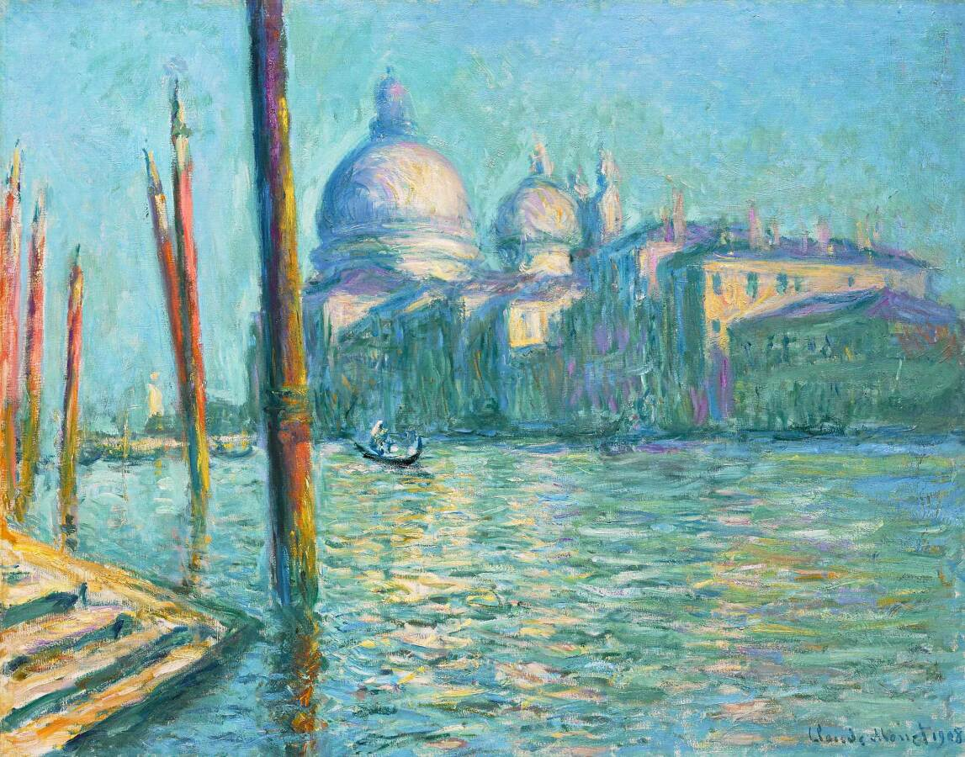
TEŞEKKÜR EDERİM

